Slide 1
Презентація
На тему “Соціалізація особистості”
Підготувала студентка
Групи 3 ТКД 123.11
Шевчук Юстина

Slide 2
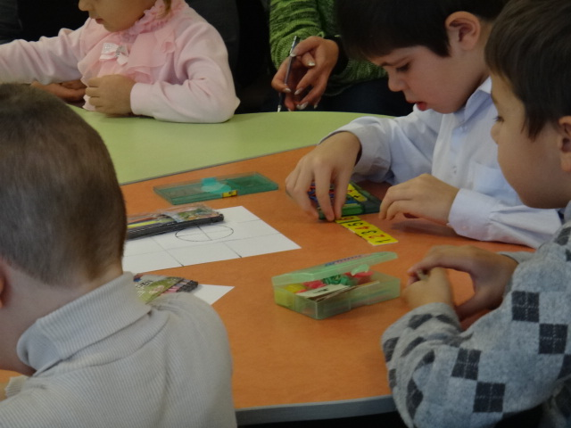
Згідно з найпоширенішим визначенням, соціально-психологічна соціалізація - це процес входження індивіда в суспільство.
У процесі соціалізації в людини формуються соціальні якості такі як:
І інші навички людського життя
знання
вміння

Slide 3
Соціалізація відбувається як за умов стихійного впливу на особистість різних обставин життя, так і за умов цілеспрямованого формування особистості. Завдяки активності людини її життєвий шлях, відображення нею соціально-психологічної реальності перетворюється в складну двосторонню взаємодію особистості та соціального життя.
Складний процес взаємовпливу
і є джерелом розвитку та становлення індивіда.
Одне на одного

Slide 4
З погляду соціальної психології активність індивіда зумовлена людською потребою належати до соціуму, сприймати, оцінювати й осмислювати його, ідентифікувати себе із своїм народом, конкретною соціальною групою.
Отже, основа соціально-психологічного розуміння соціалізації особистості грунтується на характеристиці соціально-психологічного типу особистості як специфічного утворення, продукту соціально-психологічного відображення соціального життя, соціальних відносин.

Slide 5
Людина прилучається до тієї чи іншої групи часто-густо саме задля того, аби стати її частиною, осягнути почуття
ми
І почуття
“Я” серед “ми”
що позбавляє самотності, дає відчуття сили і впевненості, спонукує до впливу на соціальне життя у групі в процесі міжособистісних контактів, сприяє набуттю індивідуального досвіду.

Slide 6
Отже, двосторонній процес соціалізації передбачає засвоєння індивідом соціального досвіду шляхом входження в соціальне середовище, систему соціальних зв'язків і активне відтворення цих зв'язків. Тобто людина не лише адаптується до умов соціуму, елементів культури, норм, що формуються на різних рівнях життєдіяльності суспільства, але й перетворює їх у власні цінності, орієнтації, установки завдяки власній активності.

Slide 7
Соціалізація як одиничний процес пов'язана з індивідуалізацією особистості, виробленням нею власної лінії поведінки, набуттям особистого життєвого досвіду і як результат — становленням індивідуальності.
Хоч би яка галузь наукового знання досліджувала феномен соціалізації, в ньому постійно розкривають нові якості, що лише підкреслює багатоаспектність даного поняття, а не означає щораз нове його тлумачення.

Slide 8
Принагідно слід зазначити, шо найбільш повну і об'єктивну характеристику соціалізації можна отримати лише внаслідок між дисциплінарною дослідження цього процесу, проведення якого потребує дотримання основних методологічних принципів:
(соціально-економічний розвиток суспільства детермінує умови існування найближчого оточення і впливає на процес соціалізації);
соціальної детермінації

Slide 9
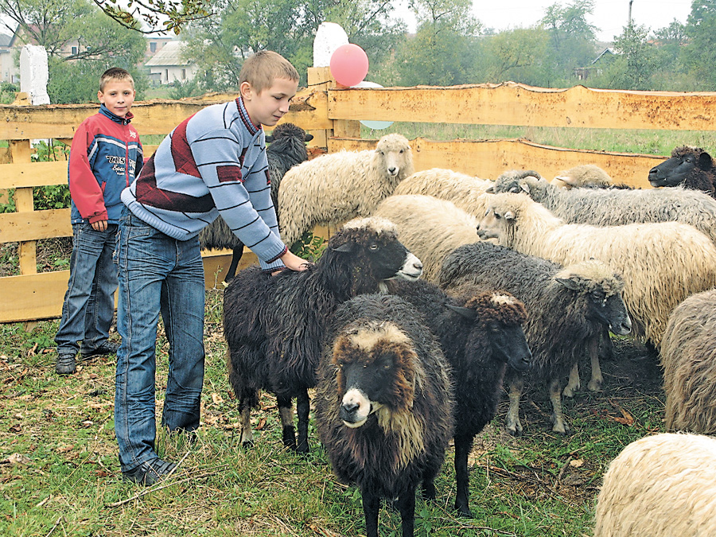
самодетермінації
(індивід у процесі соціалізації розглядається як активне начало в перетворенні матеріальних і духовних цінностей);
(активна взаємодія зі своїм найближчим оточенням, що здійснюється в процесі спілкування та діяльності);
діяльнісного опосередкування

Slide 10
двостороннього процесу соціалізації
входження індивіда в систему міжособистісних стосунків і одночасне відтворення цих відносин, що реалізується в структурі сімейних, шкільних, товариських та інших зв'язків).

Slide 11
Міждисциплінарний підхід до вивчення процесу соціалізації передбачає виокремлення й розмежування в ньому двох взаємопов'язаних напрямів: змістового та функціонального, де перший представлений особистісними надбаннями й утвореннями, а другий характеризує те, як і під дією яких соціально-психологічних механізмів відбувається їх формування.

Slide 12
Характеризуючи реальні біологічні, соціальні, моральні та інші процеси, варто розглядати щось одне (розвиток чи становлення) в ролі пріоритетного, провідного. Так, з погляду фізіологічного зростання індивіда, цей процес розглядається передусім як розвиток —
моменти становлення новоутворень тут виступають як другорядні, як такі, за допомогою яких здійснюється фізіологічний розвиток; водночас процес перетворення людського індивіда в особистість є процесом становлення, а потім уже розвитку.

Slide 13
Така логіка викладу матеріалу може бути прийнятною і в розгляді співвідношення дефініцій
розвиток
“Соціалізація”

Slide 14
Загалом поняття «соціалізація» та «розвиток» не протиставляються й не ототожнюються, а взаємодоповнюються одне одним: саме психологічні особливості розвитку детермінують процес вибірковості особистості до різного роду взаємодій з оточенням; знання цих особливостей допомагає успішно здійснювати процеси навчання, виховання та формування соціально зрілої особистості.

Slide 15
Соціалізація людини розгортається за конкретних умов життєдіяльності індивіда.
Цей процес охоплює всі аспекти прилучення особистості до культури, навчання й виховання, за допомогою яких людина набуває спроможності брати участь у суспільному житті.
У діяльності людина виражає себе як
суспільний індивід, проявляє особистісні смисли, самостійність, ініціативу, творчість і професіоналізм, засвоює нові види прояву власної активності.
У сфері спілкування відбувається поглиблене розуміння себе та інших учасників комунікативного процесу, збагачення змісту взаємодії та сприйняття людьми один одного. Сфера самосвідомості передбачає становлення «Я-концепції» індивіда, осмислення свого соціального статусу, засвоєння соціальних ролей, формування соціальної позиції, моральної орієнтації людини.

Slide 16
Питання етапів і стадій соціалізації вирішується в соціально-психологічній літературі неоднозначно. За ознакою «ставлення до трудової діяльності» Г. Андреева виокремлює три стадії соціалізації — дотрудова, трудова й післятрудова.
Людина, яка народилася, не здатна самостійно існувати в соціумі і взаємодіяти з соціальним середовищем без допомоги й піклування дорослого.
Людина відповідає самій собі на запитання
«що я хочу й можу?»
«хто я є?»

Slide 17
Сучасна вітчизняна психологічна наука дедалі більшого значення надає проблемі допомоги особистості в подоланні нею кризових станів особливо на етапі набуття та закріплення професійного досвіду, що за часом може збігатися з так званою кризою середини життя людини як переходу від молодості до зрілості, нового етапу в осмисленні нею змісту власного буття і призначення в суспільстві.

Slide 18
А. Мілтс вирішує питання розвитку і становлення особистості в суспільстві шляхом розв'язання проблеми гармонії та дисгармонії особистості.
Гармонію автор розглядає як поняття, яке охоплює проблему узгодження між природою, суспільством і людиною, що передбачає взаємну відповідність, рівновагу, порядок, пропорційність різних предметів і явищ.
Поняттям «дисгармонія» позначається брак погодженості, прояв диспропорцій, хаос, втрата рівноваг, невідповідність предметів і явиш або їхня невідповідність наявній нормі, взірцю.Часто-густо дане поняття поєднують з характеристиками драматичних чи трагічних проявів у людському житті.

Slide 19
Тут учений слушно ставить питання про те, чи завжди трагізм і драматизм — це руйнівна або спустошувальна сила, хіба вони не сприяють появі великих досягнень культури й не збагачують внутрішній світ людини, і чи маємо ми право в будь-якій ситуації стверджувати, що там, де є погодженість, то це добре, а де цього немає — погано?
Дисгармонія вносить стурбованість, тривогу, роздирає, мучить і гризе людські душі, водночас та ж сама дисгармонія породжує чудову перлинку нашого життя.

